Slide 1


2024년 1월 3일 Study Meeting
주제 finding
Finding Subjects
정지$원$
성균관대학교 인공지능학과
석사과정
jwjw9603@g.skku.edu

Slide 2
Influence of Graph Cyclic structure
Contents
01
Progress
진행 내용 overview
Paper Summary
My Research

Slide 3
Progress
진행 내용 overview
EMNLP 2023에 accepted된 paper를 보자.
Paper들을 확인하고 목표에 맞는 내용들을 follow-up해보자
GOAL
우선, LLM을 평가하기 위해 데이터셋을 만들고 지식 그래프를 활용한 paper가 있는지..?(없다)
현재 LLM이 논리 오류를 제대로 이해하고 있는지, 논리 오류를 제대로 파악하고 이해하는지 확인하기 위해 논리 오류(logical fallacy)를 발생시키는 데이터 셋, 평가 방법 제시하기
주제 detail정하기
Notes:
c

Slide 4
Progress
We’re Afraid Language Models Aren’t Modeling Ambiguity
위 논문은 중의성(애매모호함)을 가지는 텍스트들을 모아 데이터셋을 만듦
전제(premise)와 가설(hypothesis), 두 애매모호한 문장(and/or)을 보여주고 이 문장간의 관계를 확인한다(multi-label이며 ,entail,contradiction, neutral).
데이터셋은 manual curation과 Automatic Generation 두 가지 방법을 통해 데이터를 만든다. (1645개)
Manual curation : 기존의 NLI benchmark에서 ambiguity를 보여주는 문장을 142개 가져옴
Automatic Generation : base paper(WANLI)의 데이터에서 가져온다음 Roberta-large 모델의 [cls] 토큰에서 저자들이 선택한(ambiguity)문장(p-h pair)의 임베딩 값과 가장 유사한 4개의 p-h pair를 가져온 다음 annotator들이 직접 평가해서 데이터셋을 만든다.
전제와 가설 문장이 애매모호한 문장이면 애매모호하지 않은 문장을 생성하도록 prompt를 주고 평가를 진행한다.(FLAN-T5, LLaMa, GPT-3, InstructGPT, ChatGPT, GPT-4)
https://arxiv.org/pdf/2304.14399.pdf
Notes:
c

Slide 5
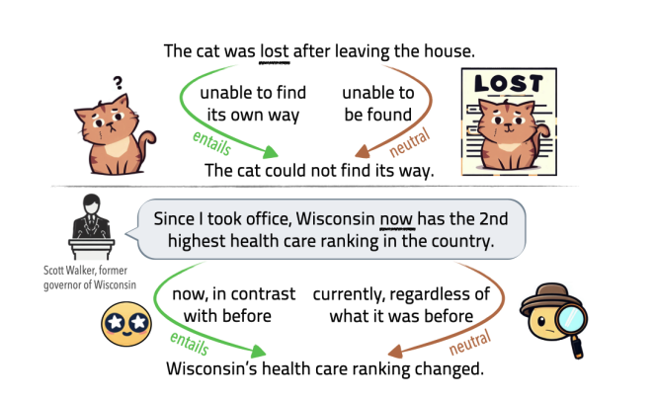
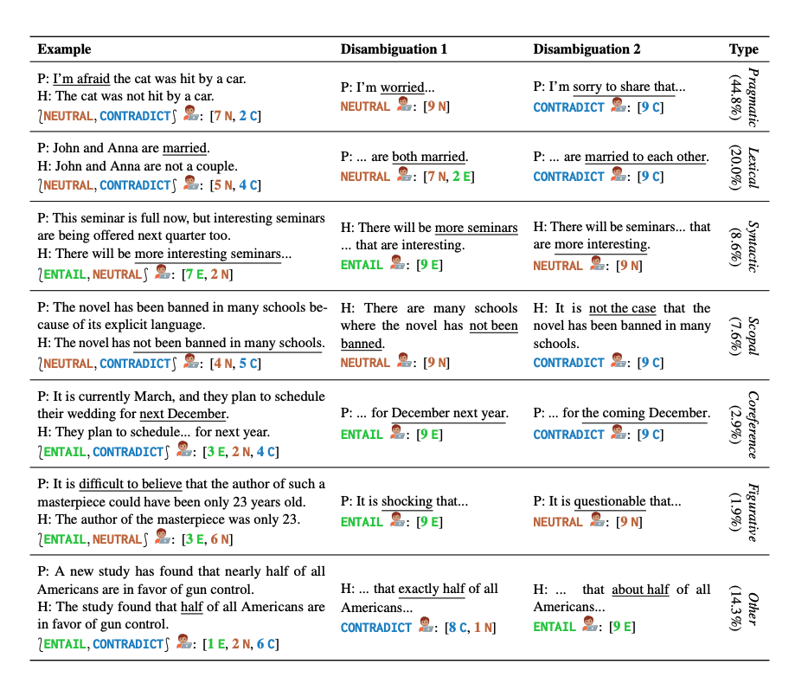
Progress
We’re Afraid Language Models Aren’t Modeling Ambiguity
{"id":"58_c","premise":"John and Anna are married.","hypothesis":"John and Anna are not a couple.",
"premise_ambiguous":true,
"hypothesis_ambiguous":false,
"labels":"neutral, contradiction",
"disambiguations":[{"premise":"John and Anna are both married.","hypothesis":"John and Anna are not a couple.","label":"neutral"},
{"premise":"John and Anna are married to each other.","hypothesis":"John and Anna are not a couple.","label":"contradiction"}]}
https://arxiv.org/pdf/2304.14399.pdf
Notes:
c

Slide 6
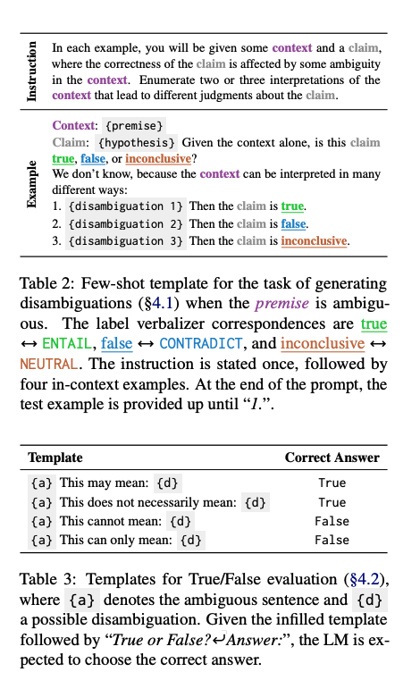
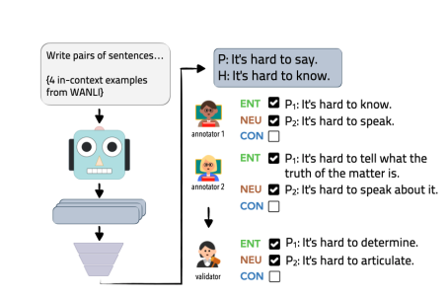
Progress
We’re Afraid Language Models Aren’t Modeling Ambiguity
Automatic generation
https://arxiv.org/pdf/2304.14399.pdf
Notes:
c

Slide 7
Progress
We’re Afraid Language Models Aren’t Modeling Ambiguity
위 논문에서 확인할 수 있는것은 prompt기반의 LLM 모델들을 평가하기 위해 데이터셋을 만드는데 그 데이터셋을 prompt를 LLM에 주어서 데이터셋을 만든다.
만들어진 데이터셋을 평가하기 위해 여러 전문가들에게 평가를 시키고 얼마나 일치한지 확인한다. 또한 데이터의 분포도 보여준다.
즉 적절한 prompt(template)와 데이터 평가방법, 그리고 LLM을 다양한 목적에 따라 다양한 방법을 사용해서 LLM을 평가한 paper.
https://arxiv.org/pdf/2304.14399.pdf
Notes:
c

Slide 8
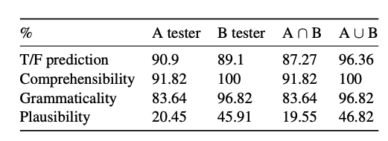
Progress
This is not a Dataset : A Large Negation Benchmark to Challenge Large Language Models
위 논문은 부정어(negation)을 가지는 텍스트들을 모아 데이터셋을 만듦
데이터는 WordNet에서 11가지의 relation을 정하고, 그 relation이 들어가는 triple을 추출한다.
추출한 triple을 기반으로 template(prompt)을 만들고 template에 맞춰 데이터를 생성한다.
Triple : ⟨part, bill , bird⟩,
Template : ⟨noun1+(e)s⟩ [ are commonly | may be ] part of ⟨noun2+(e)s⟩.
만들어진 데이터셋은 두명의 native speakers들이 데이터셋으로 부터 220개의 문장을 랜덤 샘플링해서 평가한다.
https://arxiv.org/pdf/2310.15941.pdf
Notes:
c

Slide 9
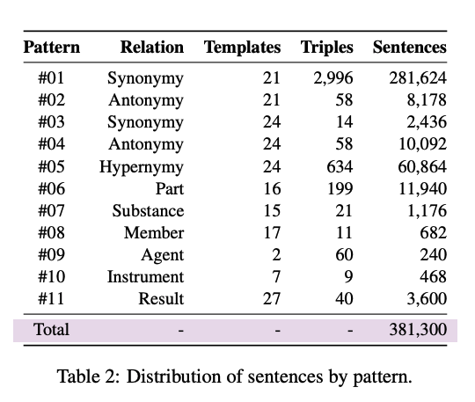
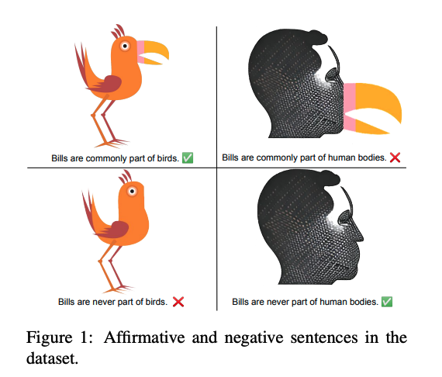
Progress
This is not a Dataset : A Large Negation Benchmark to Challenge Large Language Models
https://arxiv.org/pdf/2310.15941.pdf
Notes:
c

Slide 10
Progress
This is not a Dataset : A Large Negation Benchmark to Challenge Large Language Models
위 논문도 이전 논문과 마찬가지로 prompt를 활용해서 데이터셋을 만들고 LLM을 평가한다.
만든 데이터셋을 사람들이 직접 평가도 진행한다.
https://arxiv.org/pdf/2310.15941.pdf
Notes:
c

Slide 11
Progress
Argument-based Detection and Classification of Fallacies in Political Debates
위 논문은 정치 연설문을 가져와서 데이터셋으로 만들었다.
논문의 1저자는 작년 emnlp에 냈던 paper은 위 paper의 이전 paper로 1960~2016년도까지의 대통령 연설문 이였지만, 올해 이 paper에서는 2020년까지의 내용을 추가한 데이터셋이며, 이 데이터셋을 가지고 Fallacy Detection task를 수행했다.
ElecDeb60To16 데이터셋은 6가지의 fallacy 타입이 있다. 하지만 fallacy classification이 아니라 연설문에서 fallacy가 발생하는 text snippet부분을 발견하는 detection 방법을 진행했다(사실상 이진 분류).
detection을 진행하기 위해 fallacy가 발생하는 시작, 끝부분을 찾기 위해 Pos tagging방법을 시작했다(Begin-Inside-Outside).
https://aclanthology.org/2023.emnlp-main.684.pdf
Notes:
c

Slide 12
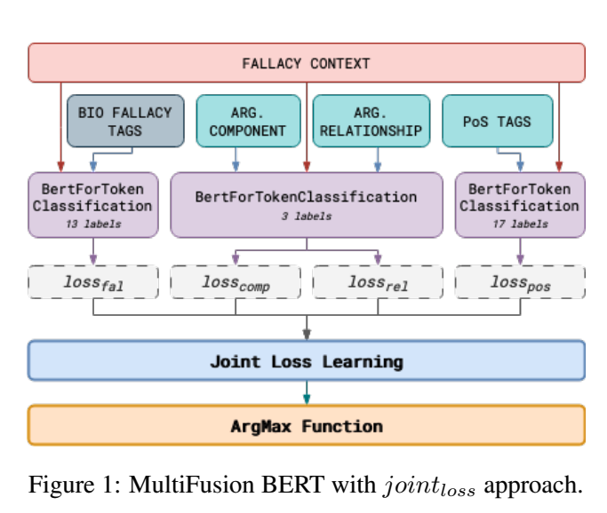
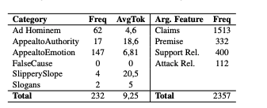
Progress
Argument-based Detection and Classification of Fallacies in Political Debates
https://aclanthology.org/2023.emnlp-main.684.pdf
Notes:
c

Slide 13
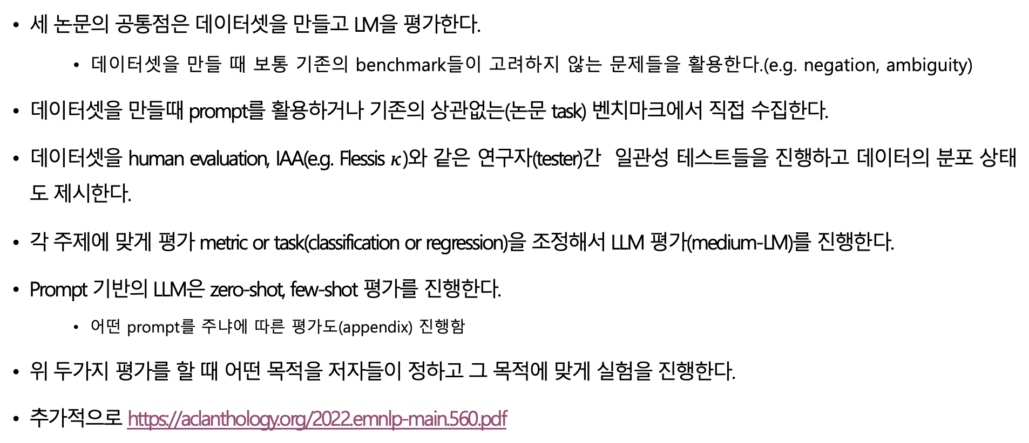
Progress
My Research
세 논문의 공통점은 데이터셋을 만들고 LM을 평가한다.
데이터셋을 만들 때 보통 기존의 benchmark들이 고려하지 않는 문제들을 활용한다.(e.g. negation, ambiguity)
데이터셋을 만들때 prompt를 활용하거나 기존의 상관없는(논문 task) 벤치마크에서 직접 수집한다.
데이터셋을 human evaluation, IAA(e.g. Flessis $κ$)와 같은 연구자(tester)간 일관성 테스트들을 진행하고 데이터의 분포 상태도 제시한다.
각 주제에 맞게 평가 metric or task(classification or regression)을 조정해서 LLM 평가(medium-LM)를 진행한다.
Prompt 기반의 LLM은 zero-shot, few-shot 평가를 진행한다.
어떤 prompt를 주냐에 따른 평가도(appendix) 진행함
위 두가지 평가를 할 때 어떤 목적을 저자들이 정하고 그 목적에 맞게 실험을 진행한다.
추가적으로 https://aclanthology.org/2022.emnlp-main.560.pdf
Notes:
c

Slide 14
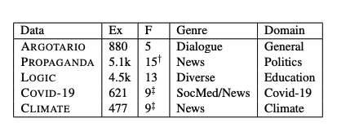
Progress
My Research
만든 데이터셋을 평가할 때 NLI task가 많이 보임.
지식 그래프를 활용하는 QA task를 만들면 어떨까?
데이터셋은 어떤 특징을 가지는 데이터?
일상 생활에서 흔히 발견할 수 있는 문제들인데 LLM은 잘 못하는 것
소셜미디어(fallacy), misinformation
Feasibility(https://arxiv.org/pdf/2210.07471.pdf) – QA
상식 기반 실현가능성이 있는지 묻는 문제
가정법?(context, question, classification) + knowledge injection
Polysemy(e.g. "The bank was on the edge of the river.”)
Logical Fallacy 중 몇가지를 선택(domain은??)
Notes:
c

